Slide 1
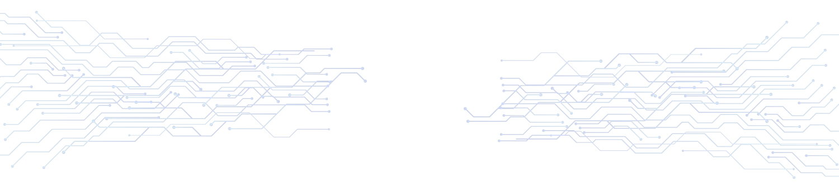

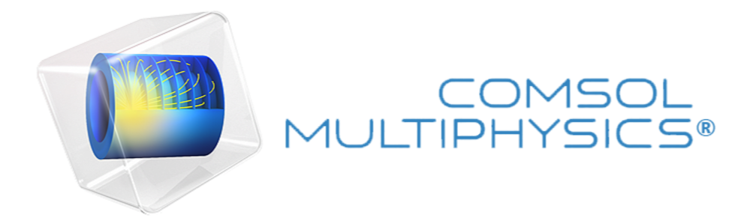

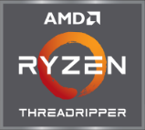
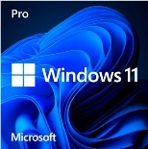


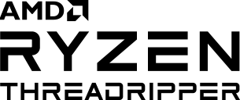
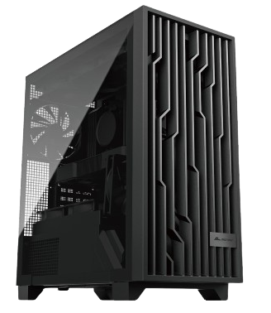


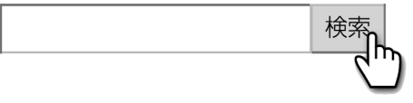
最先端のHPC製品で確かなCAE解析環境をご提供いたします
HPC CAE Solution
High Performance Computing
『AIの日常化に挑戦する会社』
有限要素法を用いて多岐にわたる物理現象を解析可能にする
COMSOL Multiphysics® 動作推奨PC
COMSOL Multiphysics には基本機能として流体、構造、電磁場、電熱、対流・拡散、音響などの物理モデルが実装されており、多岐にわたる物理現象を解析することができるシミュレーションソフトウェアです。
AMD Ryzen™
Threadripper 7960X 搭載
CPUコア/メモリを重視する
COMSOL Multiphysics に
適したHPCをご提案します。
CERVO Ryzen Type-RT7-7960X
WST-RT7960XAS3Q1TTNVM
仕様
■CPU：AMD Ryzen™ Threadripper™ 7960X
プロセッサー 24コア/48スレッド/
4.2-5.3GHz/128MB L3 キャッシュ
簡易水冷CPUクーラー 360mm
■チップセット：AMD TRX50
■メモリ：256GB（64GB×4）DDR5-4800
Registered ECC DIMM（1.2V/2RANK）
■SSD：M.2 NVMe-SSD 1TB
■OS： Windows 11 Pro 64bit
■GPU：NVIDIA T400 4GB-GDDR6
■電源：1050W/100V 80Plus Platinum 認証
■キーボード・マウス 付属 有線USB接続
■標準保証：3年間センドバックハードウェア保証
■サイズ：約 W 235 ×Ｈ 470 ×Ｄ 495 mm
タワー型ケース採用
AMD Ryzen Threadripper 7960X（24コア）／メモリ256GB 仕様
1,180,000
APPLIED Workstation CERVO Ryzen
WST-RT7960XAS3Q1TTNVM
（税別）
円
カスタマイズのご要望も承ります
https://bto.applied.ne.jp/
または
アプライド HPC

Slide 2
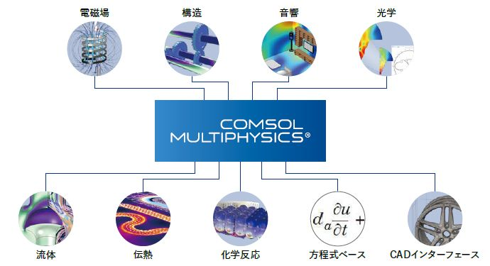
有限要素法を用いて多岐にわたる物理現象を解析可能にする
COMSOL Multiphysics® 動作推奨PC
マルチフィジックス解析
COMSOL Multiphysics が有効なマルチフィジックス解析とは、複数の物理現象の相互作用を加味して、シミュレーションで同時に解くこと（連成解析）です。
実現象を考慮した設計やプロセスを正確にモデル化するためには、マルチフィジックス解析が必要です。
AMD Ryzen™
Threadripper 7970X 搭載
CPUコア/メモリを重視する
COMSOL Multiphysics に
適したHPCをご提案します。
CERVO Ryzen Type-RT7-7970X
WST-RT7970XAS3Q1TTNVM
仕様
■CPU：AMD Ryzen™ Threadripper™ 7970X
プロセッサー 32コア/64スレッド/
4.0-5.3GHz/128MB L3 キャッシュ
簡易水冷CPUクーラー 360mm
■チップセット：AMD TRX50
■メモリ：256GB（64GB×4）DDR5-4800
Registered ECC DIMM（1.2V/2RANK）
■SSD：M.2 NVMe-SSD 1TB
■OS： Windows 11 Pro 64bit
■GPU：NVIDIA T400 4GB-GDDR6
■電源：1050W/100V 80Plus Platinum 認証
■キーボード・マウス 付属 有線USB接続
■標準保証：3年間センドバックハードウェア保証
■サイズ：約 W 235 ×Ｈ 470 ×Ｄ 495 mm
タワー型ケース採用
AMD Ryzen Threadripper 7970X（32コア）／メモリ256GB 仕様
1,380,000
APPLIED Workstation CERVO Ryzen
WST-RT7970XAS3Q1TTNVM
（税別）
円
カスタマイズのご要望も承ります
https://bto.applied.ne.jp/
または
アプライド HPC

